Slide 1
স্বাগতম

Slide 3
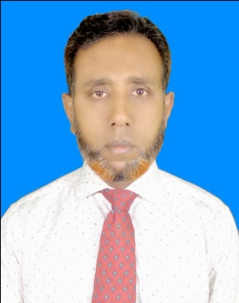
পরিচিতি
মো:তৈয়েবুর রহমান
পূর্বাচল মাধ্যমিক বিদ্যালয়
অভয়নগর, যশোর।
মোবা : – ০1926320998
mtr01926@gmail.com
শ্রেণি :- দশম
বিষয় :- ফিন্যান্স ও ব্যাংকিং
অধ্যায় :- দ্বাদশ (ব্যাংক ও গ্রাহক)
সময় :- ৫০ মিনিট

Slide 4
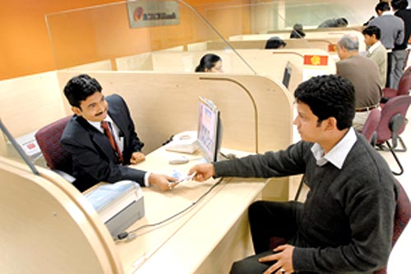
এই ছবিটি কিশের ছবি দেখছি?
একটি ব্যাংকের ভেতরের অংশের ছবি দেখছি।

Slide 5
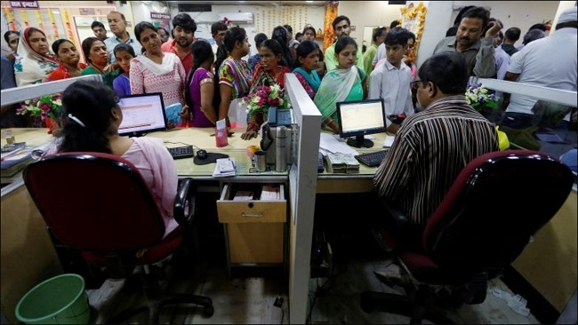
ব্যাংকে জমাকৃত টাকা আমরা কিভাবে এবং কিশের মাধ্যমে উঠাতে পারি?

Slide 6
তাহলে আজকের পাঠ
“চেক”

Slide 7
এই পাঠ শেষে শিক্ষার্থিরা
চেক কাকেবলে বলতে পারবে
চেক কত প্রকার বলতে পারবে
প্রত্যেক প্রকার চেকের বৈশিষ্ট্য বলতে পারবে
দাগকাটা চেকের গুরুত্ব বিশ্লষণ করতে পারবে

Slide 8
চেক কী?
চেক হচ্ছে ব্যাংক কতৃক গ্রহকে প্রদেয় এমন একটি ছাপানো কাগজ যাহা গ্রাহক কর্তৃক যথা যথ ভাবে পূরনের পর ব্যাংক তাকে তাহার ( গ্রাহকের) জমা কৃত টাকা ফেরত দিতে বাধ্য থাকে।
চেককে বলা হয় একটি হস্তান্তর যোগ্য বিনিময় বিল।

Slide 9
আমরা কী বলতে পারি চেক কত প্রকার?
চেক তিন প্রকার।
বাহক চেক
হূকুম চেক
দাগকাটা চেক

Slide 10
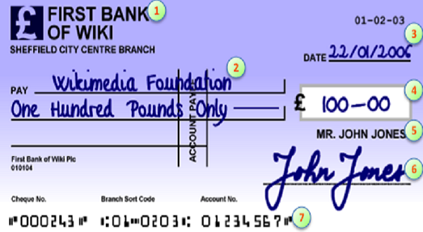

Slide 11
একক /দলিয় কাজ:
বাহক চেকের দুইটি বৈশিষ্ট্য লেখ। ( দল- বেলি, চাপচ, গোলাপ)
হুকুম চেকের দুইটি বৈশিষ্ট্য লেখ। ( দল- মধুমতি, রূপসা, ভৌরব)

Slide 12
দাগকাটা চেক কাকে বলে?
বাহক চেক বা হুকুম চেকের অর্থ প্রাপ্তির নিশ্চয়তা ও নিরাপত্তার জন্য যখন আউক্ত চেকেরবাম কোনের উপরি ভাগে আড়াআড়ি ভাবে সমান্তরাল দুইটি রেখা অঙ্কন করা হয় তাকে দাগকাটা চেক বলে।

Slide 13
দলগত কাজ
দাগকাটা চেকের দুটি বৈশিষ্ট্য লেখ ( দল- বেলি, চাপা ও জুই)
দাগকাটা চেকের দুটি গুরুত্ব লেখ ( দল- মধুমতি, রুপসা ও ভৈরব)

Slide 14
মূল্যায়ণ-
চেক কী?
চেককে কী বলা হয়?
চেক কত প্রকার? ও কী কী?
দাগ কাটা চেকের কোন পাশে দাগকাটা থাকে?
দাগকাটা চেক ও বাহক চেকের একটি পার্থক্য বল।

Slide 15
বাড়ীর কাজ-
ব্যাংক লেনদেনের ক্ষেত্রে , “দাগকাটা চেকই অধিকনিরাপদ”
উক্তিটি বিশ্লেষণ কর।

Slide 16
ধন্যবাদ

